Slide 1
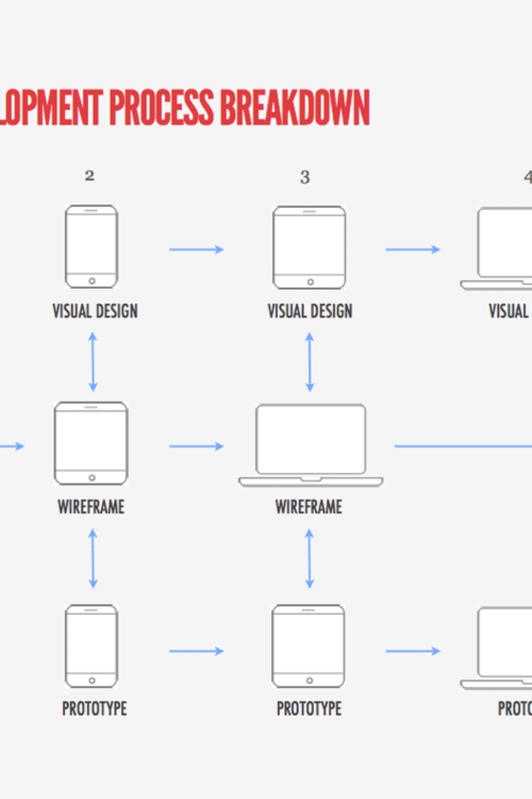
O que é responsividade em páginas web
Responsividade em páginas web refere-se à capacidade de um site se adaptar a diferentes dispositivos e tamanhos de tela. Isso é alcançado por meio do uso de layouts flexíveis e imagens escaláveis.

Slide 2
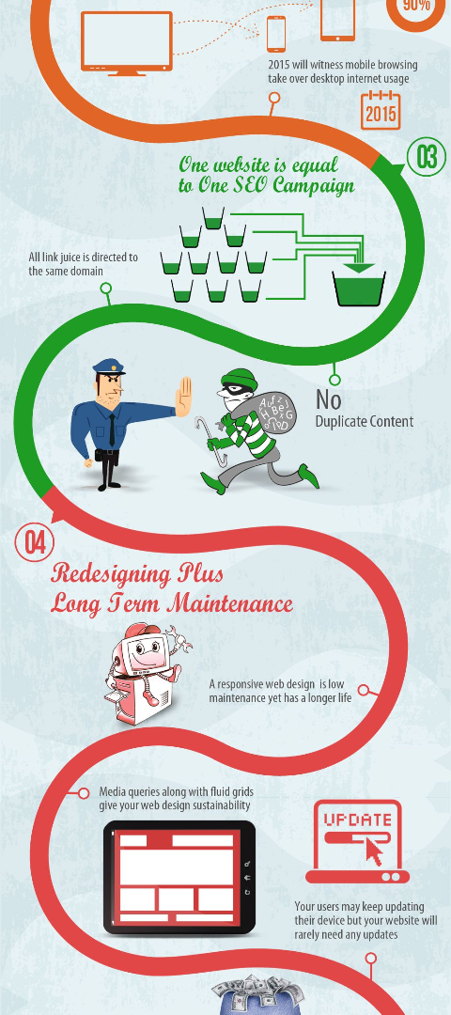
Por que a responsividade é importante
1
Experiência do Usuário Aprimorada
2
Otimização para SEO
O Google prioriza sites responsivos em seus resultados de pesquisa, contribuindo para uma melhor classificação nas buscas.
Sites responsivos oferecem uma experiência consistente, independentemente do dispositivo, resultando em maior satisfação do usuário.
3
Alcance Multiplataformas
Permite que o conteúdo do site seja acessado de forma eficiente em dispositivos móveis, desktops e tablets.

Slide 3
Princípios básicos de design responsivo
Layout Flexível
Imagens Escaláveis
Media Queries
Utilização de grids fluidos para que o conteúdo se ajuste dinamicamente conforme o tamanho da tela.
Adoção de técnicas como srcset para exibir imagens com a resolução apropriada em diferentes dispositivos.
Emprego de regras CSS que aplicam estilos com base nas características do dispositivo usado para visualizar a página.

Slide 4
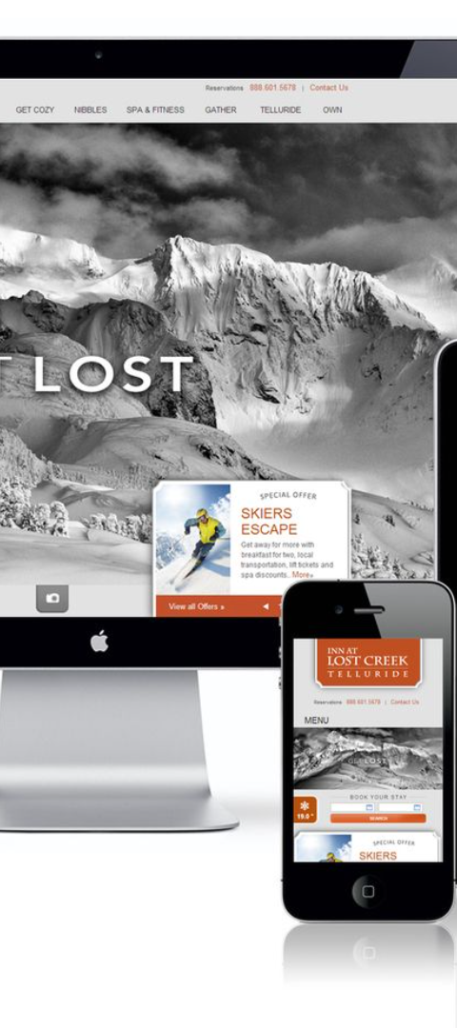

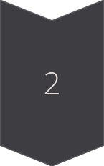
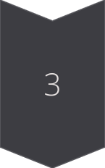
Técnicas avançadas de design responsivo
Mobile-First Development
Iniciar o desenvolvimento pelo layout para dispositivos móveis, garantindo uma experiência otimizada para esse público.
Responsive Typography
A utilização de unidades relativas para texto, permitindo adaptação suave em diferentes tamanhos de tela.
Progressive Enhancement
Criar interfaces que funcionam em qualquer dispositivo, independentemente das capacidades do navegador.

Slide 5
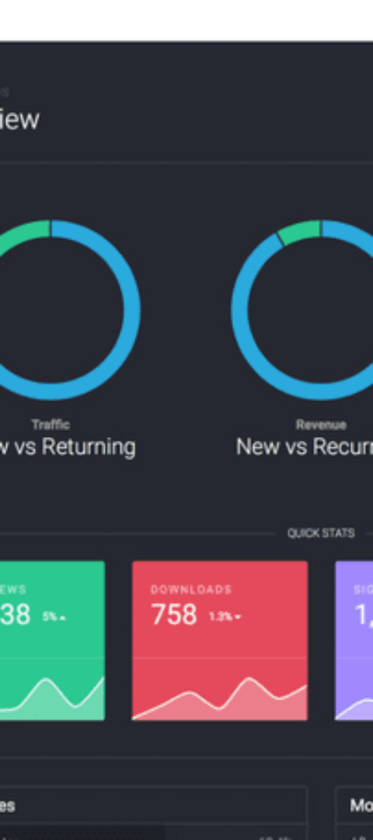
Introdução ao Bootstrap
Framework Front-End
Componentes Prontos
O Bootstrap é um framework front-end que fornece uma estrutura sólida para o desenvolvimento de interfaces web modernas.
Ele inclui uma vasta biblioteca de componentes e utilitários prontos para uso, facilitando a criação de layouts responsivos.
Grade Flexível
O grid system do Bootstrap permite a criação de layouts que se adaptam facilmente a diferentes tamanhos de tela.
Biblioteca orientada a components.

Slide 6
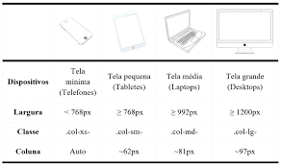
BreakPoints
Baseada na tabela de dispositivos:
(dispositivos muito pequenos - largura da tela inferior a 576px)
(dispositivos pequenos - largura de tela igual ou superior a 576px)
(dispositivos médios – largura da tela igual ou superior a 768px)
(dispositivos grandes – largura de tela igual ou superior a 992px)
(dispositivos xlarge - largura da tela igual ou superior a 1200px)
(dispositivos xxlarge - largura da tela igual ou superior a 1400px)
É possível definir a quantidade de coluna ou estilizar de forma geral assim que atingir o limite da tela.
Por exemplo podemos definir que o conteúdo seja exibido utilizando todas as colunas quando o tamenho seja inferior a 576px.
Notes:
.col-(dispositivos muito pequenos - largura da tela inferior a 576px)
.col-sm-(dispositivos pequenos - largura de tela igual ou superior a 576px)
.col-md-(dispositivos médios – largura da tela igual ou superior a 768px)
.col-lg-(dispositivos grandes – largura de tela igual ou superior a 992px)
.col-xl-(dispositivos xlarge - largura da tela igual ou superior a 1200px)
.col-xxl-(dispositivos xxlarge - largura da tela igual ou superior a 1400px)

Slide 7
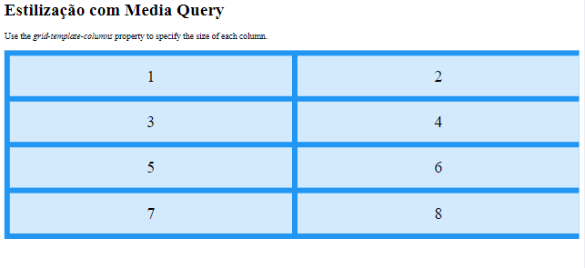
BreakPoints
<body>
<h1>The grid-template-columns Property</h1>
<p>Use the <em>grid-template-columns</em> property to specify the size of each column.</p>
<div class="grid-container">
<div>1</div>
<div>2</div>
<div>3</div>
<div>4</div>
<div>5</div>
<div>6</div>
<div>7</div>
<div>8</div>
</div>
</body>
Notes:
.col-(dispositivos muito pequenos - largura da tela inferior a 576px)
.col-sm-(dispositivos pequenos - largura de tela igual ou superior a 576px)
.col-md-(dispositivos médios – largura da tela igual ou superior a 768px)
.col-lg-(dispositivos grandes – largura de tela igual ou superior a 992px)
.col-xl-(dispositivos xlarge - largura da tela igual ou superior a 1200px)
.col-xxl-(dispositivos xxlarge - largura da tela igual ou superior a 1400px)

Slide 8
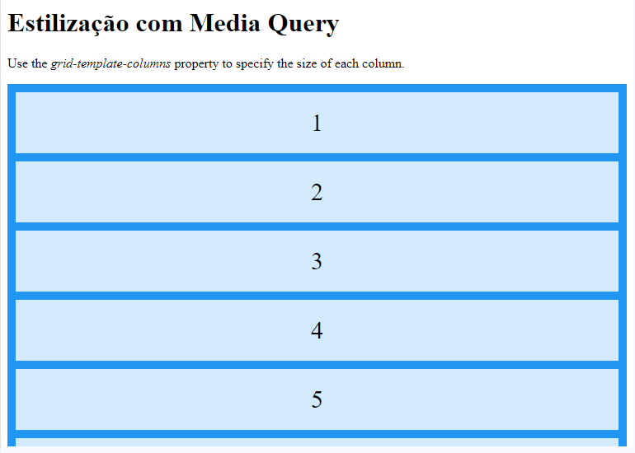
BreakPoints
@media (max-width: 767px){
.grid-container {
display: grid;
grid-template-columns: 100%;
gap: 10px;
background-color: #2196F3;
padding: 10px;
}
.grid-container > div {
background-color: rgba(255, 255, 255, 0.8);
text-align: center;
padding: 20px 0;
font-size: 30px;
}
}
Notes:
.col-(dispositivos muito pequenos - largura da tela inferior a 576px)
.col-sm-(dispositivos pequenos - largura de tela igual ou superior a 576px)
.col-md-(dispositivos médios – largura da tela igual ou superior a 768px)
.col-lg-(dispositivos grandes – largura de tela igual ou superior a 992px)
.col-xl-(dispositivos xlarge - largura da tela igual ou superior a 1200px)
.col-xxl-(dispositivos xxlarge - largura da tela igual ou superior a 1400px)

Slide 9
BreakPoints
@media (min-width: 768px){
.grid-container {
display: grid;
grid-template-columns: 50% 50%;
gap: 10px;
background-color: #2196F3;
padding: 10px;
}
.grid-container > div {
background-color: rgba(255, 255, 255, 0.8);
text-align: center;
padding: 20px 0;
font-size: 30px;
}
}
Notes:
.col-(dispositivos muito pequenos - largura da tela inferior a 576px)
.col-sm-(dispositivos pequenos - largura de tela igual ou superior a 576px)
.col-md-(dispositivos médios – largura da tela igual ou superior a 768px)
.col-lg-(dispositivos grandes – largura de tela igual ou superior a 992px)
.col-xl-(dispositivos xlarge - largura da tela igual ou superior a 1200px)
.col-xxl-(dispositivos xxlarge - largura da tela igual ou superior a 1400px)

